Slide 1
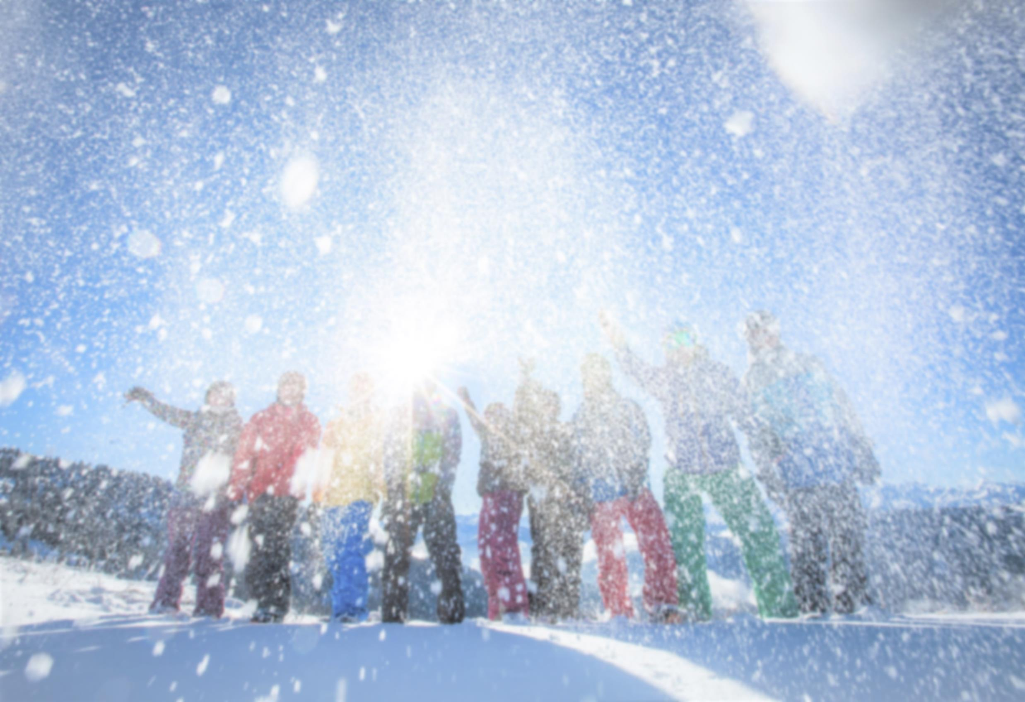

HERZLICH WILLKOMMEN!
www.sportwochen.org

Slide 2
Wintersportwoche [20..]
Kursleitung: [Name]
Begleitpersonen: [Namen]
Teilnehmende Klassen: [Klassenbezeichnungen]
Quartier: [Adresse], [Telefon/Webadresse]
Gesamtkosten: € [Betrag]
Versicherung: Storno- und Unfallversicherung
www.sportwochen.org

Slide 3
Termin
Treffpunkt:
  [Datum, Uhrzeit]
  [Ort]
  Anreise mit [Zug / Name Busunternehmen]
Rückkehr:
  [Datum, Uhrzeit]
  [Ort]
www.sportwochen.org

Slide 4
Ausrüstung
Funktionelle Ski- bzw. Snowboardbekleidung
Helm, Handschuhe, Haube
Warme Unterwäsche
Skibrille, Sonnenbrille
Sonnencreme, Kälteschutzcreme
kleiner Tagesrucksack
Hausschuhe, Turnschuhe, Turnbekleidung
Tischtennisschläger und Bälle
Gesellschaftsspiele
e-card, persönliche Medikamente
Taschengeld
www.sportwochen.org

Slide 5
Leihausrüstung
Ski- oder Snowboardleihausrüstung
  Kosten: € [Betrag]; vor Ort zu bezahlen
Skiausrüstung
  = Ski mit Bindung, Stöcke, Skischuhe, Helm
Snowboardausrüstung
  = Snowboard mit Bindung,
  Snowboardschuhe, Helm
www.sportwochen.org

Slide 6
Unterkunft
Lage: [an der Piste, beim Skibus, …]
Seehöhe: [… m]
2–4 Bettzimmer mit TV
Vollpension mit Frühstücksbuffet
Turnsaal
Spieleraum [Dart, Tischtennis, Tischfußball, ...]
Trainingsraum (Kraft- und Ausdauer)
www.sportwochen.org

Slide 7
Programm
  Ski- und Snowboard-Unterricht täglich
    Vormittag und Nachmittag
Abendprogramm
  Materialkunde
  Lawinenkunde
  Pistenregeln
  Tischtennis-, Dart-, Fußball-Turnier, …
Freizeitphasen zur selbstständigen Gestaltung
Abschlussrennen mit Siegerehrung
www.sportwochen.org

Slide 8
Warum fahren wir auf Wintersportwoche?
Teil des Lehrplanes
Wintersport erleben und erlernen
Team-Building
Sozialkompetenz
Verbesserung Schüler:innen-Lehrer:innen-Verhältnis
Naturerlebnis
Spaß haben
www.sportwochen.org

Slide 9
Wintersportwoche
… was bleibt?
Das Verhalten der Teilnehmer:innen ist selbstbewusster und weniger problematisch.
Die Jugendlichen fühlen sich den schulischen Anforderungen besser gewachsen.
Die soziale Eingebundenheit erhöht sich.
Die Jugendlichen bewerten ihre körperlichen Eigenschaften und ihre körperliche Erscheinung höher als vorher.
(Kuhn/Stöhler/Brehm, Universität Bayreuth)
www.sportwochen.org

Slide 10
DANKE FÜR IHRE AUFMERKSAMKEIT!
www.sportwochen.org

